Slide 1
PERTEMUAN IX
Penggunaan Array

Slide 2
TUJUAN
Apa itu Array ?
Menggunakan Array
Apa itu Kontrol Array ?

Slide 3
Apa itu Array ?
Array merupakan sekumpulan nilai data yang
“dikelompokkan” dalam sebuah variabel. Array
digunakan bila ada beberapa nilai data yang tipe
datanya sama dan akan mendapat perlakuan yang
samapula.
Misalnya, ada 10 nilai data dengan tipe string dan
akan diolah dengan cara yang sama, maka akan lebih
mudah jika menggunakan sebuah array dibandingkan
bila menggunakan 10 variabel yang berbeda.
Setiap nilai data di dalam sebuah array disebut
elemen array dan masing-masing dibedakan dengan
nomer indeksnya.

Slide 4
Menggunakan Array?
Sebuah array dideklarasikan dengan cara yang sama
dengan variabel, yaitu menggunakan perintah Dim,
kemudian diikuti dengan tanda kurung dan jumlah
elemen arraynya dikurangi 1
Dim nama_array(jumlah_elemen - 1) As tipe_data
Contoh :
Dim NamaSiswa(99) As String 􀃆 array NamaSiswa
akan mempunyai elemen sebanyak 100 dengan
nomer indeks mulai dari 0 s/d 99.
Selanjutnya untuk mengisi nilai data ke dalam array :
nama_array(no_indeks) = nilai_data

Slide 5
Menggunakan Array?
Contoh :
NamaSiswa(0) = “umar”
Namasiswa(1) = “fatimah”
…
Untuk “mengosongkan” nilai data, bisa menggunakan struktur kontrol For…Next :
For i = 0 To 99
NamaSiswa(i) = “”
Next i

Slide 6
Menggunakan Array?
Catatan :
Agar nomer indeks array dimulai dari 1 (bukan 0),
bisa menggunakan perintah Option Base 1
sebelum perintah Dim-nya, contoh :
Option Base 1
Dim NamaSiswa(100) As String
Atau bisa juga menggunakan kata To di dalam
penentuan jumlah elemen array, contoh :
Dim NamaSiswa(1 To 100) As String

Slide 7
Menggunakan Array?
Untuk mengetahui berapa jumlah elemen di dalam
sebuah array, bisa menggunakan perintah
Ubound(nama_array), contoh :
Dim NamaSiswa(1 To 100) As String
Dim JmlElemen As Integer
JmlElemen = Ubound(NamaSiswa) 􀃆 hasilnya = 100

Slide 8
Menggunakan Array?
Bila jumlah elemen array yang dibutuhkan tidak
diketahui atau ingin bisa diubah-ubah, maka
bagian jumlah_elemen pada perintah Dim tidak perlu
diisi, contoh :
Dim NamaSiswa() As String
Teknik ini biasa disebut sebagai array dinamis,
biasanya untuk mengisi data yang berkembang terus,
dan belum bisa ditentukan di awal jumlah elemennya.

Slide 9
Menggunakan Array?
Untuk mengubah jumlah elemen array digunakan
perintah Redim :
Redim [Preserve] nama_array(jumlah_elemen)
Contoh :
Redim NamaSiswa(1 To 150) 􀃆 jumlah elemen array
NamaSiswa menjadi 150 dengan nomer indeks dari 1
s/d 150.
Penggunaan kata Preserve dapat dilihat pada contoh program.

Slide 10
Contoh Program : Array Test
Aktifkan VB 6 melalui tombol Start.
Buka kembali project Latihan.vbp.
Tambahkan Form baru ke dalam Project.
Pada Jendela Form buatlah UI seperti ini :
(Gunakan komponen ListBox, ComboBox, TextBox
dan CommandButton)
Penggunaan kata Preserve dapat dilihat pada contoh program.

Slide 11
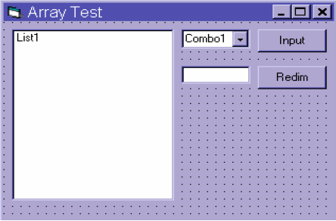
Contoh Program : Array Test

Slide 12
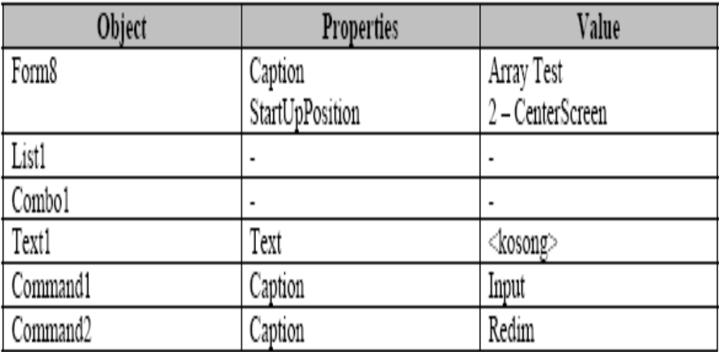
Contoh Program : Array Test
Pengaturan property setiap object-nya adalah sebagai berikut :

Slide 13
Buka Jendela Code dan pada bagian Code Editor ketikkan kode programnya sebagai berikut :
Dim NamaSiswa(4) As String
Private Sub Form_Load()
Dim i As Integer
For i = 0 To 4
Combo1.AddItem i
Next i
Combo1.ListIndex = 0
End Sub
Contoh Program : Array Test

Slide 14
Private Sub Command1_Click()
Dim no As Integer, i As Integer no = CInt(Combo1.Text)
NamaSiswa(no) = InputBox("Tuliskan nama siswa no : " & no, "Input
Nama Siswa")
If NamaSiswa(no) <> "" Then
List1.Clear
For i = 0 To 4
List1.AddItem "NamaSiswa(" & i & ")=" & NamaSiswa(i)
Next i
End If
End Sub
Contoh Program : Array Test

Slide 15
Contoh Program : Array Test
Simpan Form8 (nama file : Lat8.frm).
Catatan : Anda bisa men-download file Lat8.frm dan file latihan-latihan sebelumnya.
Klik menu Project > Project1 Properties lalu klik tab General. Gantilah Startup Object-nya menjadi
Form8.
Coba jalankan Project1 :
Pilih nomer indeks elemen array NamaSiswa melalui Combo1 (antara 0 s/d 4)
Klik Command1 􀃆 akan muncul kotak input untuk mengisi nama siswa
Ketikkan nilai data untuk elemen array dengan nomer indeks yang dipilih, misalnya Salman

Slide 16
Contoh Program : Array Test
Klik tombol OK
􀂃 Isi setiap elemen array NamaSiswa akan muncul di dalam List1
􀂃 Ulangi langkahnya untuk mengisi elemen array nomer indeks lainnya

Slide 17
Contoh Program : Array Test
Penjelasan kode program :
Dim NamaSiswa(4) As String Deklarasi array NamaSiswa dengan jumlah elemen 5
Private Sub Form_Load()
Dim i As Integer
For i = 0 To 4
Combo1.AddItem i
Next i
Combo1.ListIndex = 0
End Sub
Pada saat form di-load ke dalam memori :
Isi Combo1 dengan angka 0 s/d 4
(sesuai dengan no indeks untuk setiap elemen di dalam
array NamaSiswa)

Slide 18
Contoh Program : Array Test
Private Sub Command1_Click()
Dim no As Integer, i As Integer
no = CInt(Combo1.Text)
NamaSiswa(no) = InputBox("Tuliskan nama siswa no : " & no, "Input Nama Siswa")
If NamaSiswa(no) <> "" Then
List1.Clear
For i = 0 To 4
List1.AddItem "NamaSiswa(" & I & ")=" & NamaSiswa(i)
Next i
End If
End Sub

Slide 19
Contoh Program : Array Test
Ketika user meng-klik Command1 :
Simpan nomer indeks yang dipilih ke dalam variabel no
Catatan :
Perintah CInt digunakan untuk mengkonversi sebuah nilai data menjadi bertipe integer.
Tampilkan kotak input untuk mengisi nilai data elemen
array dengan nomer indeks yang dipilih.
Jika kotak input tidak kosong maka :
Hapus isi List1.
Tampilkan nilai data setiap elemen array NamaSiswa.
Catatan :
Jika tombol Cancel pada kotak input di-klik sama artinya variabel ataupun array yang menyimpan hasil input bernilai kosong (“”).

Slide 20
Contoh Program : Array Test
Ketika user meng-klik Command1 :
Simpan nomer indeks yang dipilih ke dalam variabel no
Catatan :
Perintah CInt digunakan untuk mengkonversi sebuah nilai data menjadi bertipe integer.
Tampilkan kotak input untuk mengisi nilai data elemen
array dengan nomer indeks yang dipilih.
Jika kotak input tidak kosong maka :
Hapus isi List1.
Tampilkan nilai data setiap elemen array NamaSiswa.
Catatan :
Jika tombol Cancel pada kotak input di-klik sama artinya variabel ataupun array yang menyimpan hasil input bernilai kosong (“”).

Slide 21
Contoh Program : Array Test
Modifikasi kode programnya menjadi sebagai berikut :
Dim NamaSiswa() As String
Private Sub Form_Load()
Dim i As Integer
ReDim NamaSiswa(1 To 5)
For i = 1 To 5
Combo1.AddItem i
Next i
Combo1.ListIndex = 0
End Sub

Slide 22
Contoh Program : Array Test
Private Sub Command1_Click()
Dim no As Integer, i As Integer
no = CInt(Combo1.Text)
NamaSiswa(no) = InputBox("Tuliskan nama siswa no : " & no, "Input Nama Siswa")
If NamaSiswa(no) <> "" Then
List1.Clear
For i = 1 To UBound(NamaSiswa)
List1.AddItem "NamaSiswa(" & i & ")=" & NamaSiswa(i)
Next i
End If
End Sub

Slide 23
Contoh Program : Array Test
Private Sub Command2_Click()
Dim num As Integer, i As Integer
If Not IsNumeric(Text1.Text) Then Exit Sub
num = CInt(Text1.Text)
ReDim NamaSiswa(1 To num)
Combo1.Clear
List1.Clear
For i = 1 To UBound(NamaSiswa)
Combo1.AddItem i
List1.AddItem "NamaSiswa(" & i & ")=" & NamaSiswa(i)
Next i
Combo1.ListIndex = 0
End Sub

Slide 24
Contoh Program : Array Test
Coba jalankan Project1 :
􀂃 Pilih nomer indeks elemen array NamaSiswa melalui Combo1 (antara 1 s/d 5)
􀂃 Klik Command1 􀃆 akan muncul kotak input untuk mengisi nama siswa
􀂃 Ketikkan nilai data untuk elemen array dengan nomer indeks yang dipilih, misalnya Salman
􀂃 Klik tombol OK
􀂃 Isi setiap elemen array NamaSiswa akan muncul di dalam List1
􀂃 Ketikkan jumlah elemen array yang diinginkan pada Text2, lalu klik Command2
􀂃 Jumlah elemen array NamaSiswa akan berubah

Slide 25
Contoh Program : Array Test
Catatan :
􀂃 Setelah perintah Redim maka jumlah array akan diubah, tetapi mengakibatkan isi setiap nilai data
di dalam array tersebut dikosongkan.
􀂃 Agar perintah Redim tidak mengosongkan isi setiap nilai data di dalam array-nya, gunakan kata
Preserve setelah perintah Redim-nya, contoh :
ReDim Preserve NamaSiswa(1 To num)

